Slide 1
Problémové chování
PdF: IVp003
Praktické postupy při výuce dítěte s poruchou autistického spektra nebo jiným neurovývojovým postižením
Vyučující: Mgr. et Bc. Lucie Mudroch Lukášová, M.Sc., BCBA a Mgr. Lucie Vozáková, BCBA

Slide 2
ABC chování
Žádné chování se neděje samo od sebe, vždy mu něco předchází a něco následuje
Antecedent (A)
Chování (B)
Následek (C)
  To, co chování bezprostředně předchází - spouštěč
    Zvuk klaksonu
  To, co jedinec udělá.
    Otočím se za zvukem.
  To, co chování bezprostředně následuje.
    Vidím auto, zastavím se na krajnici.

Slide 3
Problémové chování
Nejedná se primárně o chování, které vadí nám
Jedná se o sociálně nežádoucí chování, chování které mu ubližuje, limituje ho ve společnosti či při učení
Vždy nám jde o klienta a jeho bezpečí, jednáme na základě etického kódu a s respektem

Slide 4
Antecedent | Chování | Následek
Něco zajímavého se stane. | Podíváme se daným směrem. | Událost vidíme.
Potřebujeme jít ven a vidíme kliku. | Vezmeme za kliku. | Dveře se otevřou.
Řídíme auto a na semaforu blikne červená. | Šlápneme na brzdu. | Auto zastaví.
Na stole leží lžíce. | Natáhneme se po ní. | Dotkneme se lžíce.

Slide 5
Antecedent (spouštěč chování)
To co bezprostředně předchází chování
Ostré světlo, hlasité zvuky
Příchod osoby do místnosti
Pokyn na přesun mezi činnostmi
Zadání cvičení v učebnici
Zadání samostatné/skupinové práce
Odchod učitele ze třídy
Notes:
Může to být situace/pokyn/prostředí/lidé

Slide 6
Konkrétní antecedent: Přesuny přes posílení
Příslib (promise)-zaslíbená odměna, která se používá k přesunu dítěte z aktivity do aktivity
Je to prevence problémového chování
Ukázka přesunu: https://is.muni.cz/el/ped/jaro2021/IVk101/index.qwarp?prejit=6390059

Slide 7
Následek
To, co bezprostředně následuje po chování.
Zavření okna.
Odvolání požadavku na přesun do jiné místnosti.
Hození učebnic, odstrčení lavice.
Vytažení tužky z pouzdra a plnění úkolu.
Opuštění lavice a běh po třídě.
Přístup k oblíbené hračce, sladkosti.

Slide 8
Následek
To, co po chování následuje je:
Posílení Chování upevňuje, četnost výskytu zvyšuje
Trest Chování neupevňuje,
Vyhasínání četnost výskytu snižuje.

Slide 9
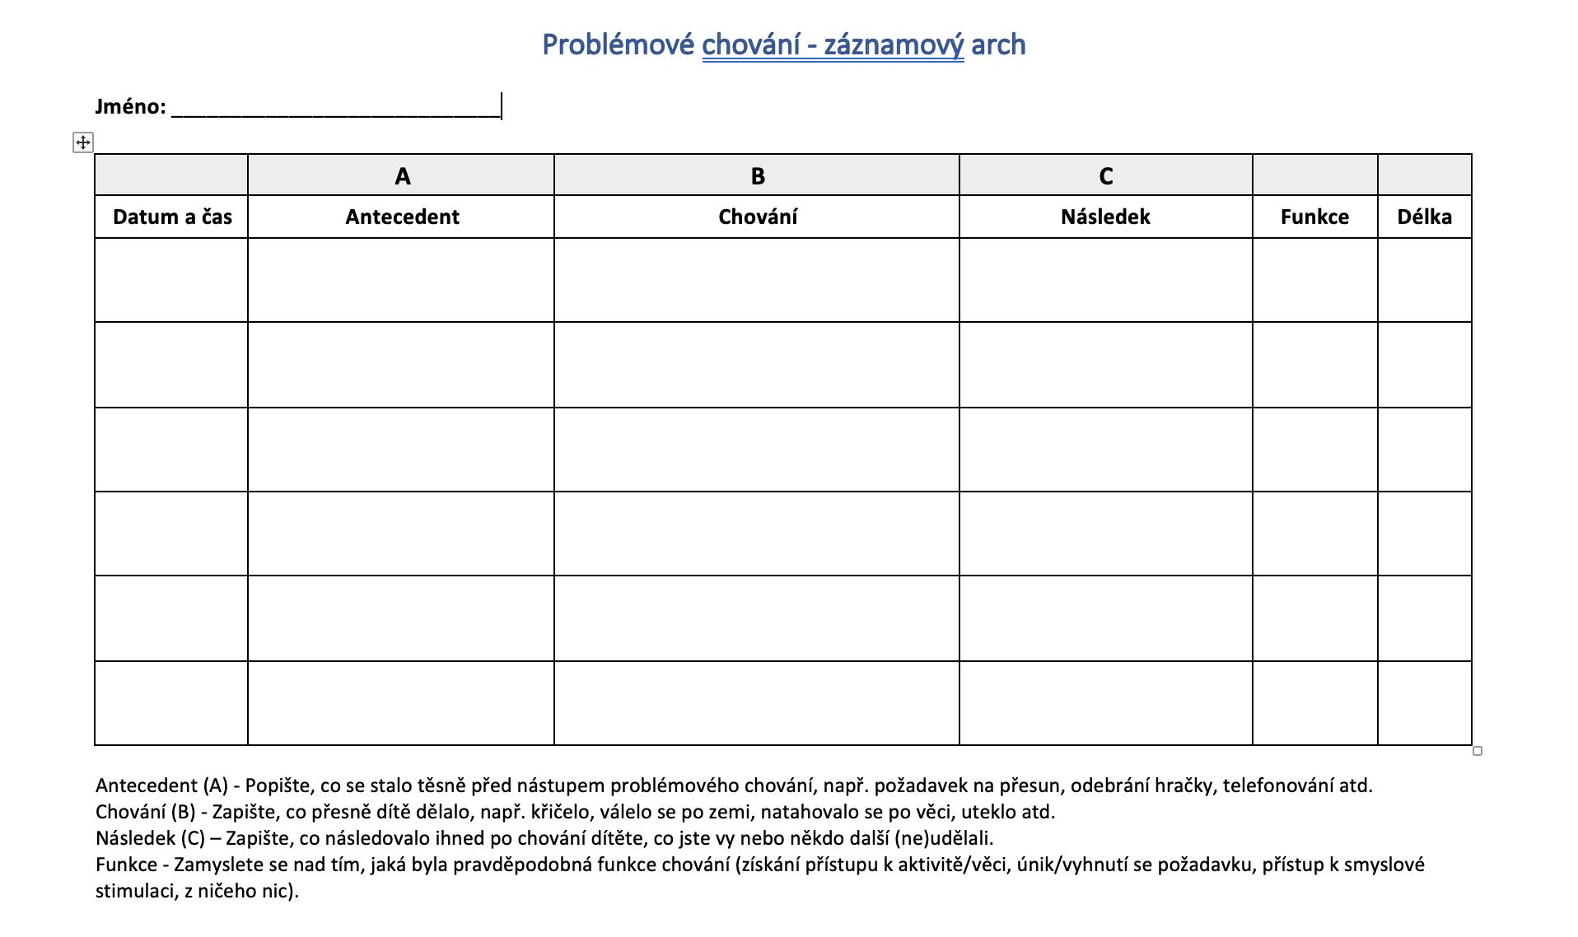
Skupinová práce
Notes:
Podívejte se na tyto záznamové archy. V týmech, jak spolu pracujete ve třídách, zavzpomínejte a zapište konkrétní příklady chování, které jste ve třídě řešili. Nevyplňujte nyní funkci chování.
Ideálně si tento arch vemte do třídy a v průběhu jednoho týdne zaznamenávejte, kdy se chování, které vás trápí, vyskytuje, co se děje před a po a jak dlouho trvá. Zaznamenejte i osoby, které jsou přítomny, pokud se v průběhu dne mění.
Nezapomeňte, říkali jsme si, že chování musí být konkrétní – pozorovatelné a měřitelné.
Pokud nevíte ve třídě, podívejte se do běžného života – dět, manžel?.☺
Pokud bychom se vrátili k Horáčkovi, pozorováním zjistíme, kdy vykřikuje – je to během samostatné práce? Během skupinového opakování? Na začátku nebo na konci hodiny/dne? V některých předmětech nebo u některých vyučujících?

Slide 10
Příklad Horáčka
Datum a čas | Antecedent | Chování | Následek | Funkce | Délka
1. 11. 8:15 | Zkontrolujeme si domácí úkol | Vykřikuje výsledky příkladů | Paní učitelka Horáčka upozorní, že má odpovídat, jen když je vyzván.
1. 11. 9:30 | Žáci pracují ve skupinách | Překřikuje ostatní žáky ve skupině | Spolužáci přivolají paní učitelku. Paní učitelka vysvětluje pravidla komunikace ve třídě.
1.11. 10:10 | Učitelka zadává samostatnou práci – příklad v učebnici | Nahlas protestuje a naříká, že to nezvládne | Učitelka jde k jeho lavici a individuálně úkol vysvětlí.
1. 11. 10:45 | Zápis domácího úkolu | Vykřikuje, že to nestihl a chce zopakovat zadání | Paní učitelka požádá jiného žáka, aby zadání přečetl znovu
Notes:
Pokud bychom se vrátili k Horáčkovi, pozorováním zjistíme, kdy vykřikuje – je to během samostatné práce? Během skupinového opakování? Na začátku nebo na konci hodiny/dne? V některých předmětech nebo u některých vyučujících?
Učitelka bude blíže k Horáčkovi, v hodině bude naplánována práce ve skupině, učitelka poskytne pozornost ve chvíli kdy se Horáček chová vhodným způsobem.

Slide 11
Pokud chceme chování ovlivnit/změnit, musíme změnit KONTEXT:
Antecedenty
Následky

Slide 12
Posílení
Změna v prostředí, která následuje okamžitě po chování.
Neodměňuje člověka, ale posiluje jeho chování.
Např. Dítě se podívá na dospělého a usměje se. Dospělí se usměje zpět a dítě vezme do náruče.
Posílení zvyšuje pravděpodobnost, že se člověk v podobné situaci v budoucnu opět zachová podobným způsobem.
Notes:
Aby posílení fungovalo, musí být okamžité.

Slide 13
Vyhasínání
Změna v prostředí, která následuje okamžitě po chování.
Druhá osoba nereaguje na chování jedince tak, aby jedince dosáhl svého cíle.
Např. Maminka přišla a řekla Petrovi, aby si uklidil hračky. Petr hodil hračkou. Maminka na to nereaguje a opakuje pokyn.
Vyhasínání snižuje pravděpodobnost, že se člověk v podobné situaci v budoucnu opět zachová podobným způsobem.

Slide 14
Funkce chování
Chování má zpravidla jednu z těchto tří funkcí:
Získání přístupu k nějaké věci, aktivitě nebo pozornosti.
Únik nebo vyhnutí se situaci, osobě, požadavku.
Přístup k senzorické stimulaci.
Jakékoliv chování může být naposilované (problémové i neproblémové), vždy záleží na historii posílení
Notes:
Doplňte do archu, která funkce by to byla……..

Slide 15
Samostatná práce
Vraťme se nyní k záznamovým archům.
Zkuste se podívat na FUNKCI chování.
  Proč se žák choval tak, jak se choval?
  Čeho chtěl dosáhnout?
Notes:
Vraťme se zpět k záznamovým archům. Zkuste ve skupinách odhadnout, proč se žák daným způsobem choval…čeho chtěl doáhnout.

Slide 16
Proč se chováme, jak se chováme?
Proč sledujete určité televizní pořady?
Proč chodíte do určitých kaváren?
Proč si kupujete určitou značku bot?
ZKUŠENOST (neboli historie chování)
Naše chování se v čase mění. Přetrvává chování, které se v minulosti osvědčilo/vyplatilo/přineslo něco příjemného, tedy bylo posíleno.
Repertoár opouští chování, které nevedlo ke kýženému výsledku, chování vyhasíná.
Notes:
Čím je historie delší, tím je chování pevnější.
Příklad ze života: Mariin manžel začne kašlat a hledat ibalgin pokaždé, když se blíží 15h, kdy je třeba vzít děti ven. Marie se naštve a děti ven opět vezme ona a 3 hodiny s nimi chodí po městské části, manžel si zatím doma dá ibalgin a sleduje oblíbenou facebookovou stránku Nostalgické Brno, u čehož se mu uleví.
Jaké chování se posílilo?
Co se bude pravděpodobně dít v budoucnu?

Slide 17
Diskuse
Vraťme se k záznamovému archu.
Podle identifikované funkce chování si řekněte, zda se chování žákovi vyplatilo.
ANO --- bylo posíleno
NE ---- nebylo posíleno

Slide 18
Samostatný úkol+úkol na příště
Behaviorální detektiv

